Slide 1
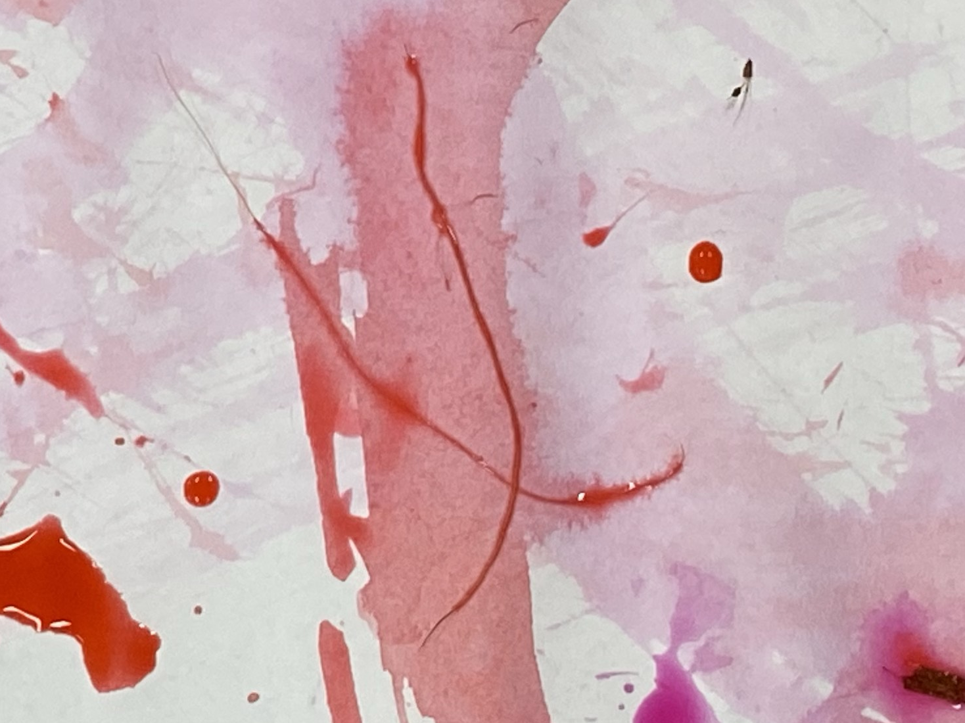
Huisstijl

Slide 2
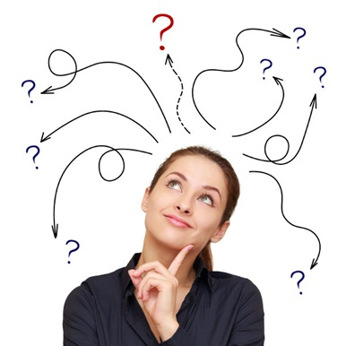

Wat is een huisstijl?

Slide 3


Bewust gekozen presentatie naar buiten toe
(hoe wil / kom ik over bij een ander → uitstraling)
Bedrijfsidentiteit
(naam, logo, kleurgebruik, lettertype, opmaak, fotografiestijl)
Toepassing
pand/gevel, buitenpresentatie, kleding, verpakking, etalage, kaartjes/briefpapier, site, ed.

Slide 4
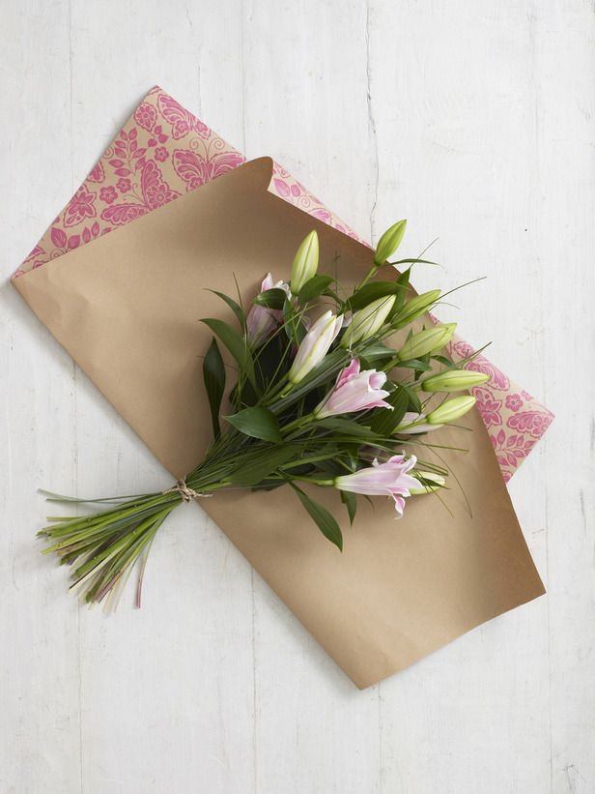























Slide 5
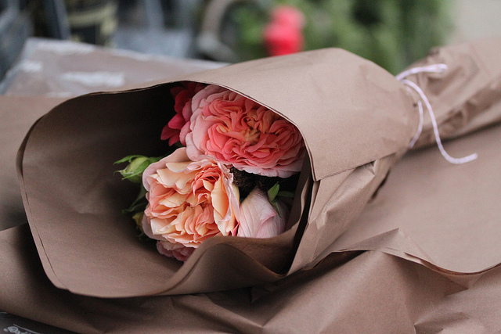

Doel van verpakken
Stevigheid: beschadigingen voorkomen (stoten, neerleggen)
Bescherming: weer/ wind. Zon/vorst
Verrassingseffect: als cadeauverpakking (meerwaarde)
Reclame: bedrukking of speciale verpakkingsmethode
Wist je dat:.
Boeketten verpakt in de winkel zorgen voor een snellere verkoop
Boeketten die bij een officiële gelegenheid zonder verpakking worden aangeboden
Bloemen en planten die de winkel verlaten altijd worden ingepakt

Slide 6

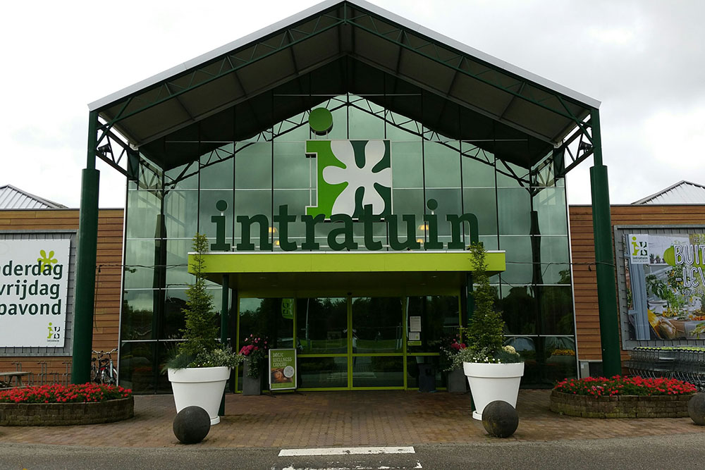



Slide 7
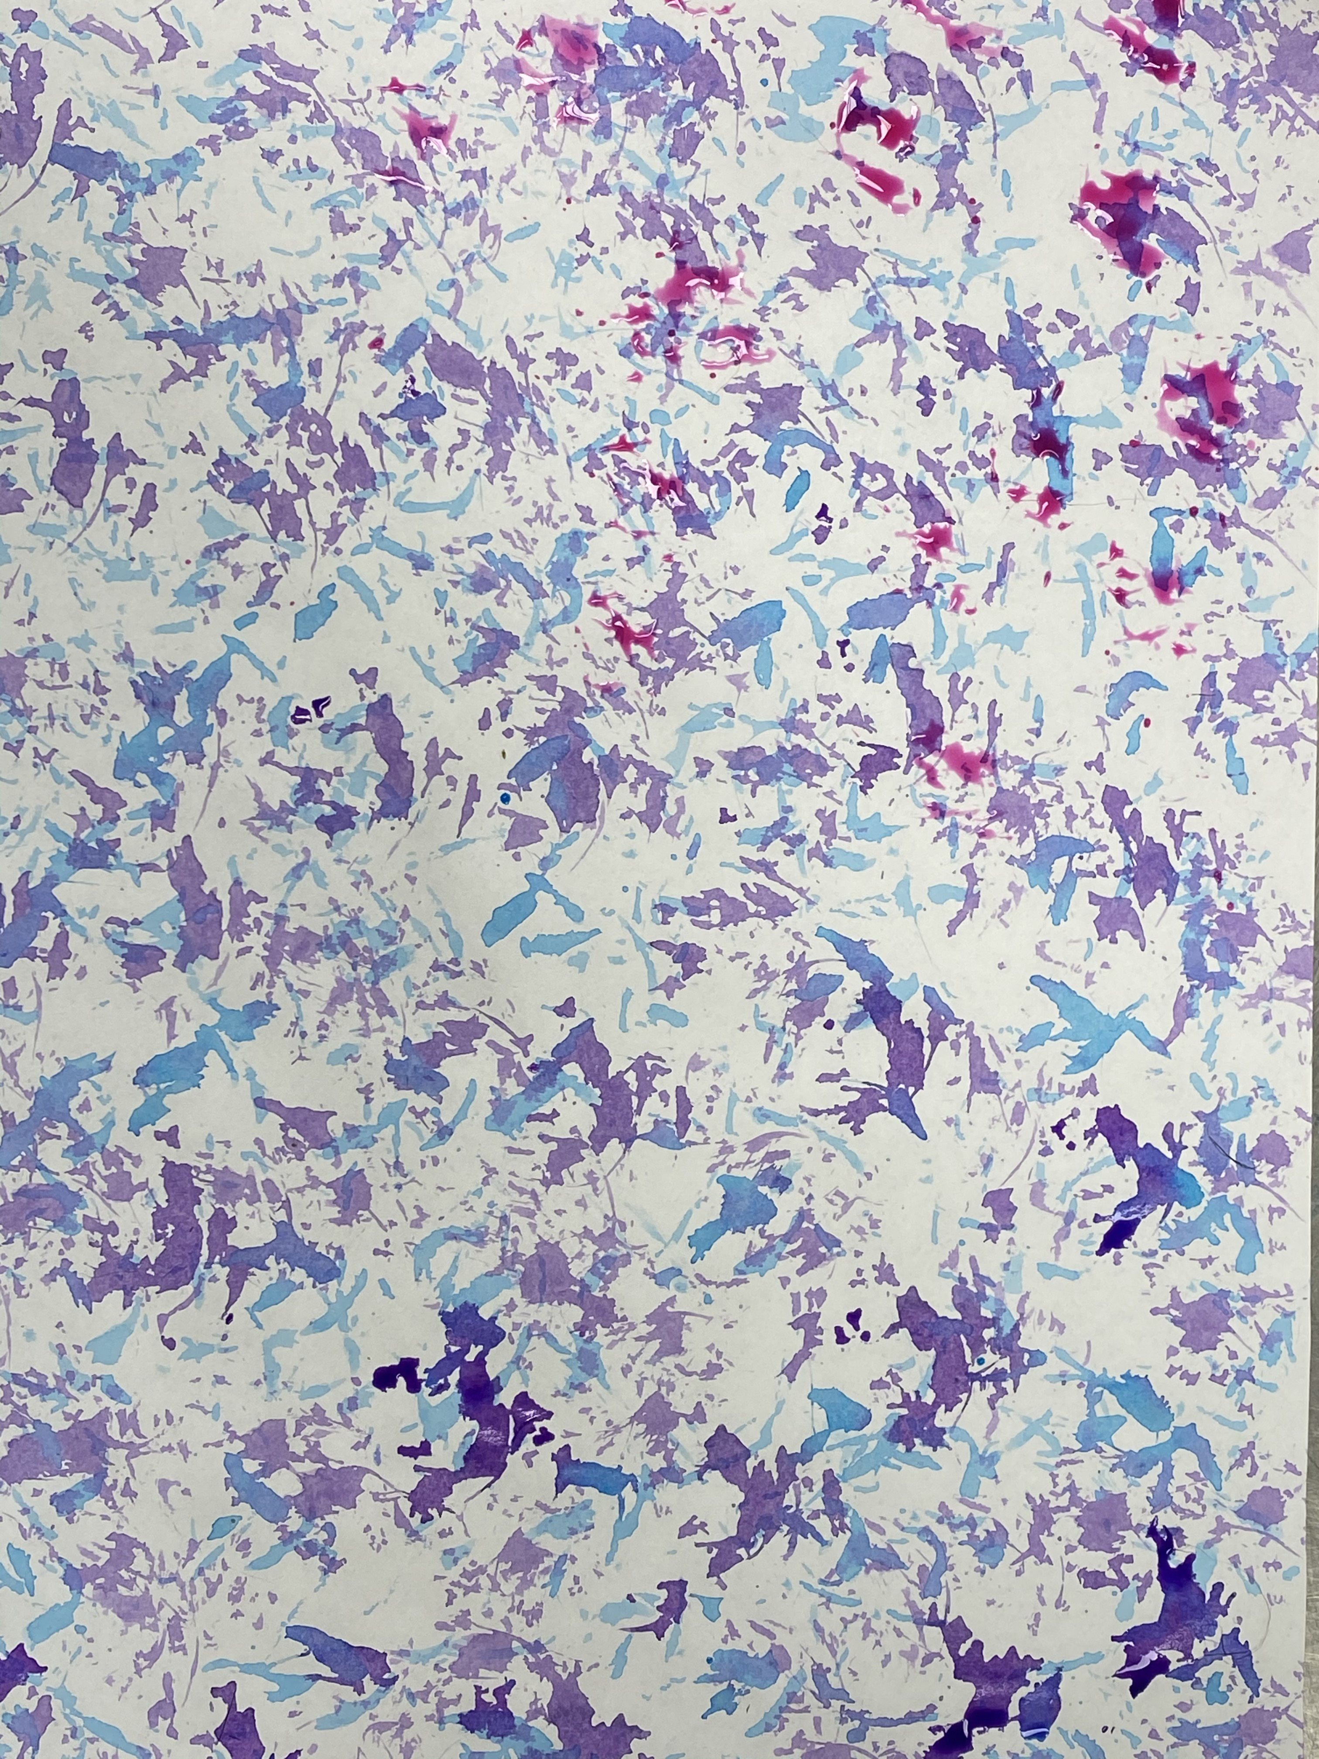
Opdracht
Maak je eigen pakpapier vanuit de vormen uit je moodboard
Verzin een naam voor jouw eigen bloemenwinkel
Maak van het papier dat je hebt ontworpen een kaartje
Het inpakpapier gebruik je tijdens de toets om je bloemwerk in te pakken.

